Slide 1
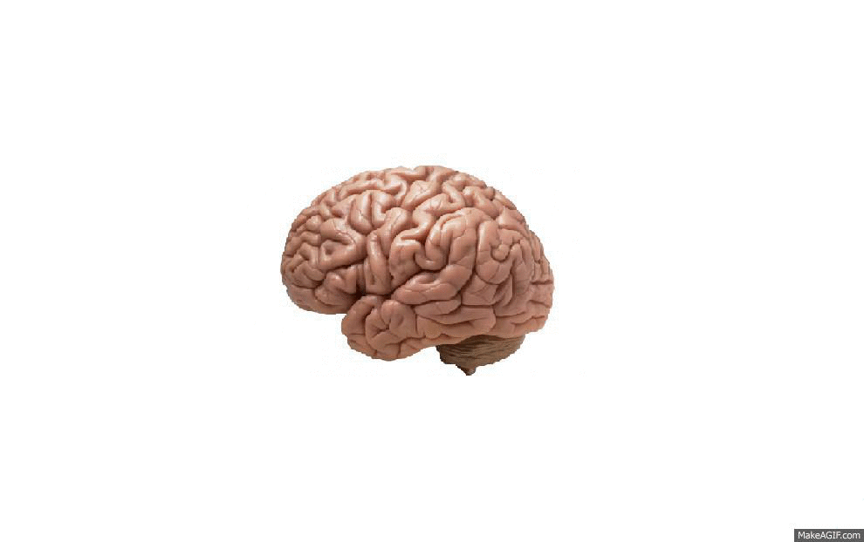
Тема: Головний мозок. Будова довгастого мозку і мосту

Slide 2
План:
Топографія головного мозку. Класифікація відділів головного мозку за будовою, розвитком та формою.
Поверхні головного мозку. Борозни і частки півкуль великого мозку.
Анатомічні структури на нижній поверхні головного мозку.
Анатомічні структури на медіальній поверхні головного мозку.
Загальна будова стовбура мозку.
Довгастий мозок.
Задній мозок. Будова мосту.

Slide 3
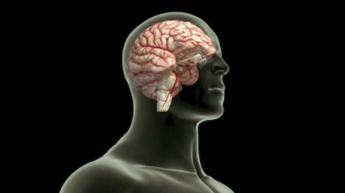
Головний мозок (encephalon) з навколишніми його оболонками розташовується в порожнині мозкового відділу черепа.
Маса мозку дорослої людини складає близько 1500 г (від 1100 до 2000 г), що становить приблизно 2 % від загальної маси тіла.

Slide 4
За будовою та розвитком виділяють п’ять відділів головного мозку:
кінцевий мозок (telencephalon),
проміжний мозок (diencephalon),
середній мозок (mesencephalon),
задній мозок (metencephalon), який складається з мосту (pons) i мозочка (cerebellum),
довгастий мозок (myelencephalon).

Slide 5
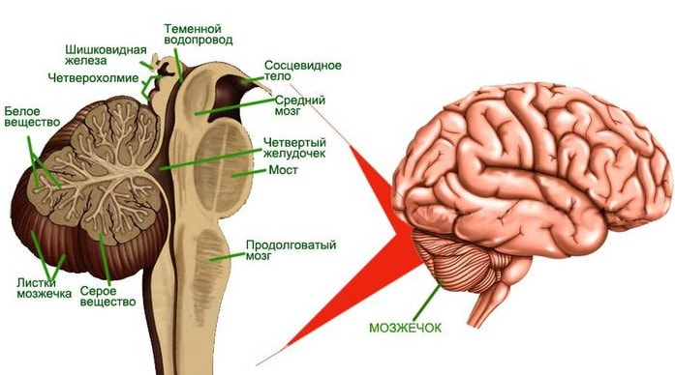
За формою і топографічними співвідношеннями структур головний мозок поділяють на три великі частини:
великий мозок (cerebrum), який складається із двох півкуль,
мозочок (cerebellum),
стовбур головного мозку (truncus encephalicus), що складається з myelencephalon, pons i mesencephalon.

Slide 6
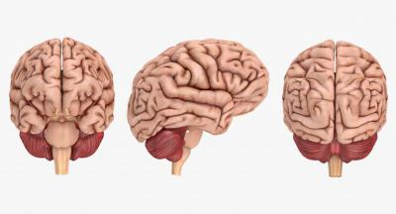
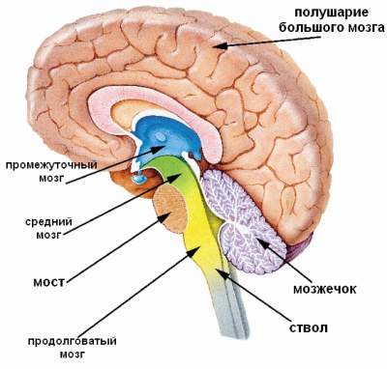
Найрозвиненіша, велика і функціонально значима частина мозку - півкулі великого мозку (hemispheria cerebri), які прикривають собою всі інші частини головного мозку.
Півкулі великого мозку відділені одна від одної поздовжньою щілиною великого мозку (fissura longitudinalis cerebri), в глибині якої залягає мозолисте тіло (corpus collosum), яке утворене комісуральними волокнами, що з'єднує обидві півкулі.
Поперечна щілина великого мозку (fissura transversa cerebri) відокремлює півкулі головного мозку від мозочка (cerebellum) , що розташований назад і донизу від потиличних часток півкуль.
Нижче мозочка лежить довгастий мозок, який переходить в спинний мозок.
Стовбур головного мозку (truncus encephalicus) є філогенетично найстарішою частиною головного мозку (paleencephalon).

Slide 7
В задній черепній ямці стовбур мозку розташований на потиличній кістці.
Він переходить крізь вирізку намету (incisura tentorii) в середню черепну ямку, де лягає на тіло клиноподібної кістки.
Мозочок розміщується дорсальніше стовбура головного мозку і займає задню черепну ямку.
Великий мозок займає більшу частину середньої і передньої черепних ямок: скронева частка (lobus temporalis) розташована латерально на клиноподібній і скроневій кістках, лобова частка (lobus frontalis) міститься на очноямковій поверхні лобової кістки.

Slide 8
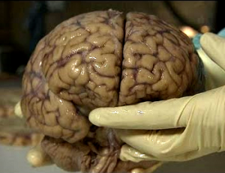
Поверхні головного мозку. Борозни і частки півкуль великого мозку
Верхньо-латеральна поверхня мозку (facies superolateralis) опукла, утворена півкулями великого мозку.
Нижня поверхня (основа) мозку (basis cerebri) сплощена, на неї виходять 12 пар черепних нервів.
На верхньо-латеральній, медіальній і нижній поверхнях півкуль великого мозку розташовані борозни (sulci).
Глибокі борозни розділяють кожну з півкуль на частки великого мозку (lobi cerebri), дрібні відокремлюють звивини великого мозку (giri cerebri).

Slide 9
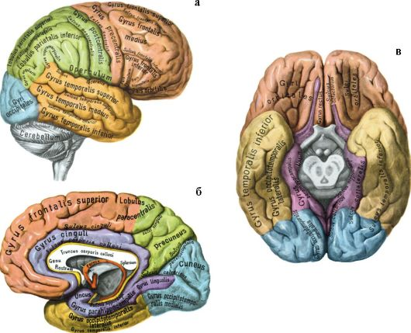
Частки називаються так само, як і кістки, до яких вони прилягають:
лобова частка (lobus frontalis),
скронева частка (lobus temporalis),
тім’яна частка (lobus parietalis),
потилична частка (lobus occipitalis),
острівець (insula),
лімбічна частка (lobus limbicus).
Між лобовою і скроневою частками залягає бічна борозна (sulcus lateralis) – борозна Сільвія.
Між лобовою і тім’яною частками розташована центральна борозна (sulcus centralis) – борозна Роланда.
Між тім’яною і потиличною частками на присередній поверхні визначається тім’яно-потилична борозна (sulcus parietooccipitalis).

Slide 10
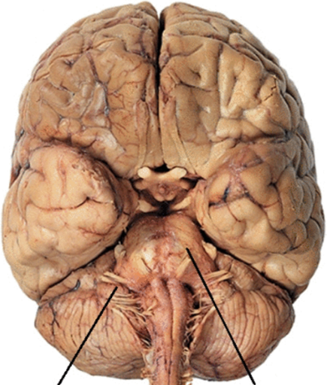
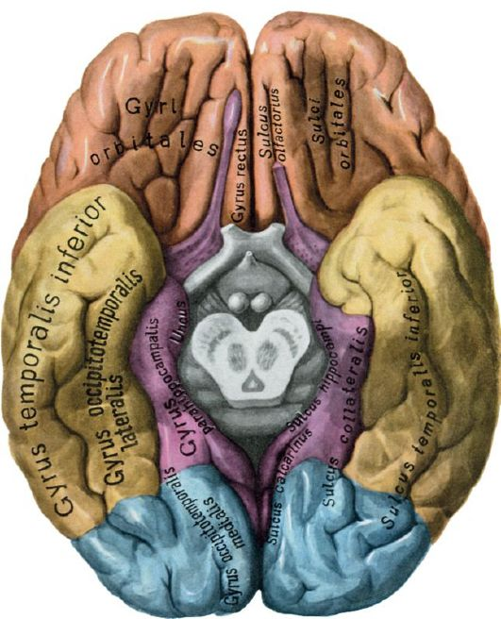
Нижня поверхня (основа) мозку (basis cerebri) сплощена, на неї виходять 12 пар черепних нервів.
Більшу частину основи мозку займають вентральні поверхні лобових і скроневих часток півкуль, міст, довгастий мозок, мозочок.
В основі головного мозку виділяють наступні анатомічні структури:
У нюховій борозні (sulcus olfactorius) лобової частки лежить нюхова цибулина (bulbus olfactorius), що переходить в нюховий тракт (tractus olfactorius), задній відділ якого утворює нюховий трикутник (trigonum olfactorium), який переходить в передню продірявлену речовину (substantia perforata anterior). Медіально від продірявленої речовини знаходиться тонка термінальна пластинка (lamina terminalis), що замикає на нижній поверхні мозку задні відділи поздовжньої щілини великого мозку. Ззаду до неї прилягає зоровий перехрест (chiasma opticum), утворений волокнами зорових нервів. Від зорового перехресту відходять зорові тракти (tracti optici). До зорового перехресту прилягає сірий бугор (tuber cinereum), нижній відділ якого утворює воронку (infundibulum), до якої кріпиться гіпофіз. Ззаду до сірого бугра прилягають два білих кулястих соскоподібних тіла (corpora mamillaria).

Slide 11
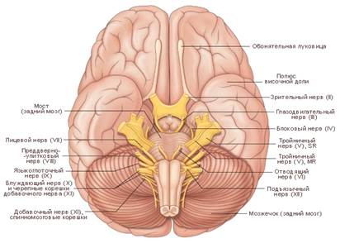
Ззаду від зорових трактів розташовані поздовжньо орієнтовані ніжки мозку (crus cerebri), між якими знаходиться міжніжкова ямка (fossa interpeduncularis). Дно ямки утворено задньою продірявленою речовиною (substantia perforata posterior), через отвори якого в мозок проникають артерії.
Ніжки мозку ззаду переходять у потовщений поперечно розташований валик - міст.
Від моста назад і латерально розходяться середні ніжки мозочка, що з'єднують міст з мозочком.
Каудально (нижче) моста знаходяться вентральні (передні) відділи довгастого мозку, на яких медіально розташовані піраміди, відокремлені одна від одної передньою серединною щілиною, а латерально лежать округлі оливи.

Slide 12
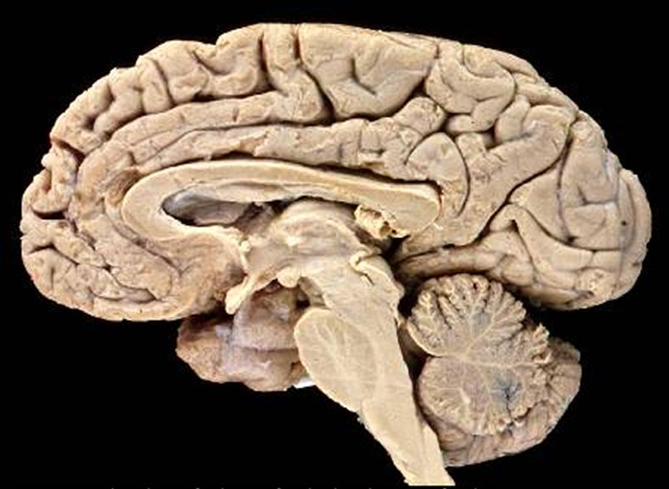
Медіальна поверхня півкулі великого мозку (facies medialis hemispherii)
На сагітальному розрізі головного мозку вздовж поздовжньої щілини великого мозку видно медіальну поверхню півкулі великого мозку (facies medialis hemispherii).
Ділянки лобової, тім'яної і потиличної часток кожної півкулі відділені від мозолистого тіла борозною мозолистого тіла (sulcus corporis callosi).

Slide 13
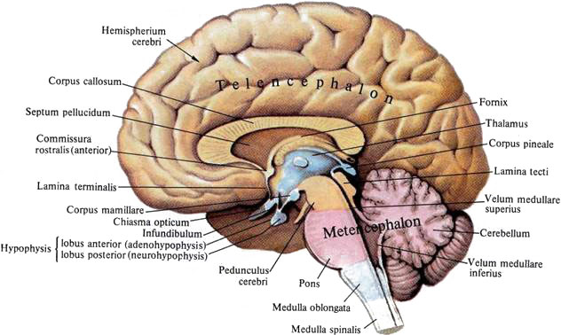
Середня частина мозолистого тіла називається стовбур (truncus corporis callosi). Передні його відділи, згинаючись донизу, утворюють коліно мозолистого тіла (genu corporis callosi), яке ще більш донизу стоншується і утворює дзьоб мозолистого тіла (rostrum corporis callosi), що донизу триває в термінальну пластинку (lamina terminalis), яка зростається з передньою поверхнею зорового перехресту. Задні відділи мозолистого тіла помітно потовщені та закінчуються вільно у вигляді валика (splenium corporis callosi).
Під мозолистим тілом розташовується тонка біла пластинка - склепіння (fornix). Поступово віддаляючись від мозолистого тіла і створюючи дугоподібний вигин вперед і вниз, тіло склепіння триває в стовп склепіння (columna fornicis), що закінчуючись в соскоподібному тілі. Між стовпами склепіння і термінальною пластинкою розташований пучок нервових волокон, що йде поперечно і має на зрізі вид овалу білого кольору, - це передня спайка (comissura rostralis, s. anterior). Спайка, як і поперечні волокна мозолистого тіла, з'єднує передні відділи півкуль великого мозку. Ділянка, обмежена зверху і спереду мозолистим тілом, знизу - його дзьобом, термінальною пластинкою і передньою спайкою, а ззаду - стовпом склепіння, зайнята тонкою пластинкою мозкової речовини - прозорою перегородкою (septum pellicidium).

Slide 14
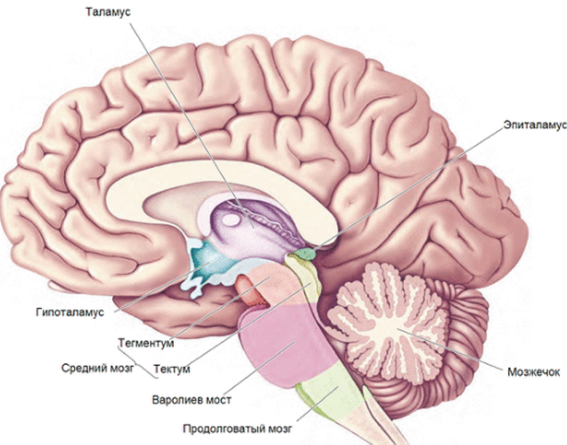
Загальна будова стовбура мозку
Структури, розташовані нижче кінцевого мозку (telencephalon), за винятком мозочка, відносяться до стовбура мозку. Самі передні відділи стовбура мозку утворені правим і лівим зоровими буграми - таламусами (thalamus), розташованими донизу від тіла склепіння і мозолистого тіла.
На серединному розрізі видно тільки медіальну поверхню таламуса. На ній виділяється міжталамічне зрощення (adhesio interthalamica). Медіальна поверхня кожного таламуса обмежує збоку щілиноподібну, вертикально розташовану порожнину III шлуночка. Між переднім кінцем таламуса і стовпом склепіння знаходиться міжшлуночковий отвір (foramen interventricular), за допомогою якого бічний шлуночок півкулі великого мозку сполучається з порожниною III шлуночка. У задньому напрямку від міжшлуночкового отвору проходить, огинаючи таламус знизу, гіпоталамічна (підталамічна) борозна (sulcus hypothalamus).
Утворення, розташовані донизу від цієї борозни, відносяться до гіпоталамусу (hypothalamus). Це зоровий перехрест, сірий бугор, лійка і соскоподібні тіла - структури, які беруть участь в утворенні дна III шлуночка.
Зверху і ззаду від зорового бугра, під валиком мозолистого тіла, знаходиться шишкоподібне тіло (corpus pineale), що є залозою внутрішньої секреції. Передньо-нижні відділи шишкоподібного тіла зростаються з тонким поперечним тяжем - епіталамічною спайкою (comissura epithalamica). Таламус, гіпоталамус, III шлуночок, шишкоподібне тіло відносяться до проміжного мозку (diencephalon).

Slide 15
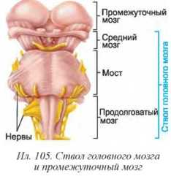
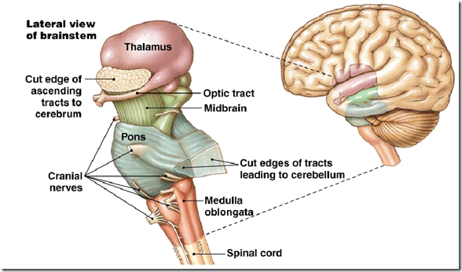
Каудально від таламуса розташовуються утворення, що відносяться до середнього мозку (mesencephalon). Нижче шишкоподібного тіла знаходиться покришка середнього мозку (tectum mesencephalicum), що складається з двох верхніх і двох нижніх горбків. Вентрально від чотирьохгорбкової пластинки покришки середнього мозку розташована ніжка мозку (pedunculus cerebri), відокремлена від покришки водопроводом середнього мозку (aqueductus mesencephali), що з'єднує порожнини III і IV шлуночків. Ще більш до заду розташовані міст і мозочок, що відносяться до заднього мозку (metencephalon), і довгастий мозок (medulla oblongata).
Порожниною цих відділів мозку є IV шлуночок (ventriculus quartus). Дно IV шлуночка утворено дорсальною поверхнею моста і довгастого мозку. Тонка пластинка білої речовини, яка тягнеться від мозочка до даху середнього мозку, отримала назву верхнього мозкового вітрила (velum medullare superius). Від нижньої поверхні мозочка назад, до довгастого мозку, простягається нижній мозковий парус (velum medullare inferius).

Slide 16
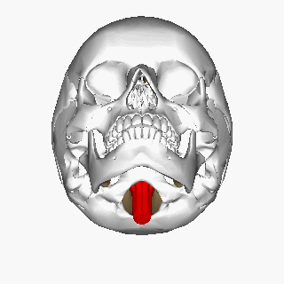
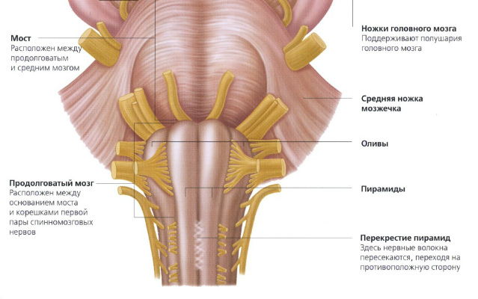
Довгастий мозок (medulla oblongata)
є безпосереднім продовженням спинного мозку
Топографія. Нижня межа довгастого мозку - місце виходу корінців I шийного спинномозкового нерва, або перехрест пірамід, що відповідає рівню великого потиличного отвору. Верхня межа - задній край мосту.
Межа довгастого мозку з мостом на дорсальній поверхні відповідає мозковим смужкам IV шлуночка.
Довгастий мозок має форму усіченого конуса.
Довжина довгастого мозку близько 25 мм.
У довгастому мозку розрізняють чотири поверхні (вентральну, дорсальну і дві бічні), розділені борознами.

Slide 17
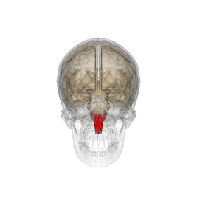
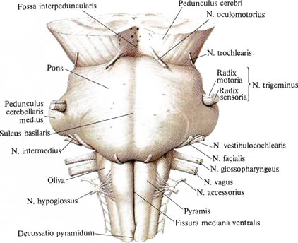
Передня (вентральна) поверхня довгастого мозку
розділена передньою серединною щілиною (fissura mediana anterior), з боків якої розташовуються піраміди (pyramides), утворені пучками нервових волокон пірамідних провідних шляхів. Ці волокна частково перехрещуються в глибині щілини на межі зі спинним мозком - перехрест пірамід (decussаtio pyramidum). Волокна пірамідних шляхів сполучають кору півкуль великого мозку з ядрами черепних нервів і передніх рогів спинного мозку. З кожного боку піраміди розташовується олива (oliva), відокремлена від піраміди передньою латеральною борозною (sulcus lаterаlis аnterior), з якої виходять корінці під'язикового нерва. Дорсально від оливи з задньої латеральної борозни довгастого мозку (позаоливна борозна, sulcus retroolivаris) виходять корінці язикоглоткового, блукаючого і додаткового черепних нервів.

Slide 18
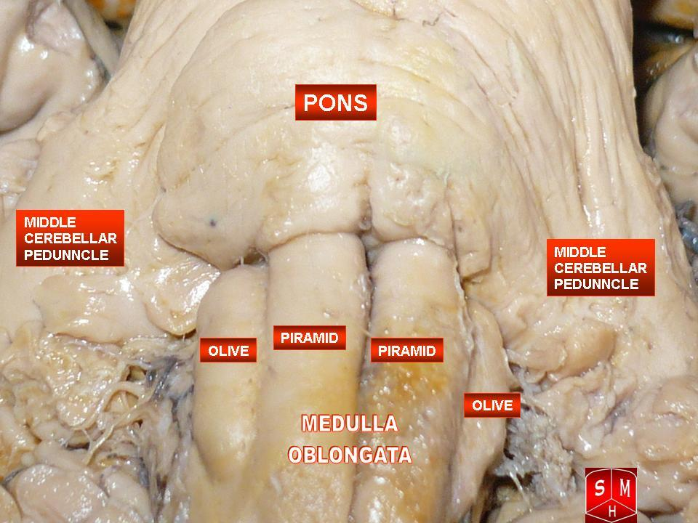

Slide 19
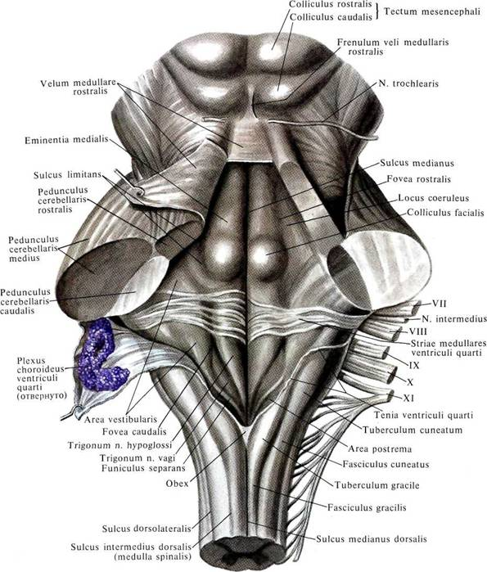
Задня (дорсальна) поверхня довгастого мозку розділена задньою серединною борозною (sulcus mediаnus posterior). З боків від неї розташовані тонкий пучок (fasciculus grаcilis) і клиноподібний пучок (fasciculus cuneatus) - продовження задніх канатиків спинного мозку, які догори розходяться, переходячи в нижні мозочкові ніжки. Ці пучки поблизу нижнього кута ромбоподібної ямки закінчуються горбками: горбок клиноподібного ядра (tuberculum nuclei cuneаti) - лежить латеральніше, горбок тонкого ядра (tuberculum nuclei grаcilis) - розташований медіальніше.
Поверхня довгастого мозку, обмежена знизу і латерально нижніми мозочковими ніжками, які беруть участь в утворенні ромбоподібної ямки, що є дном IV шлуночка.

Slide 20
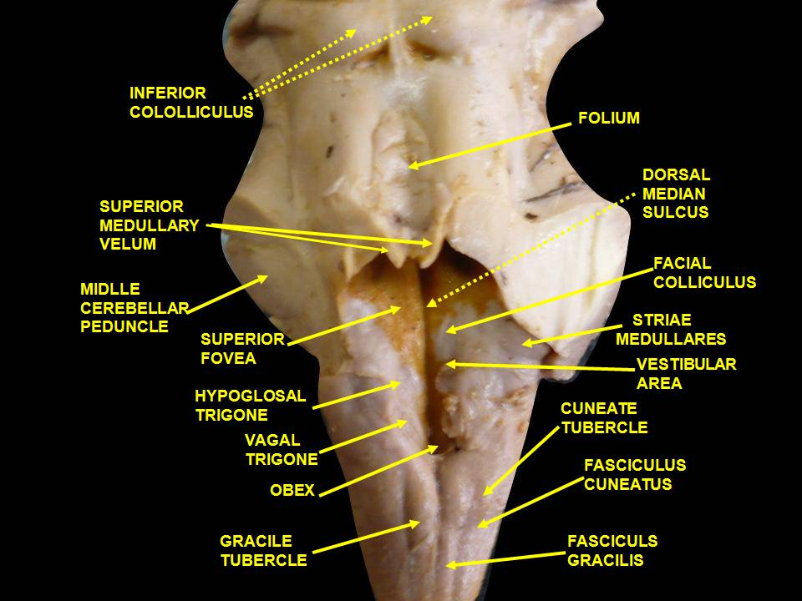
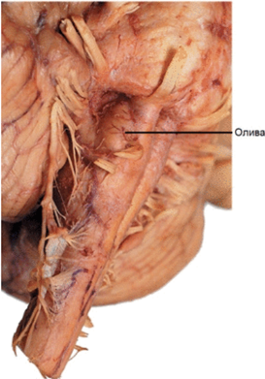

Slide 21
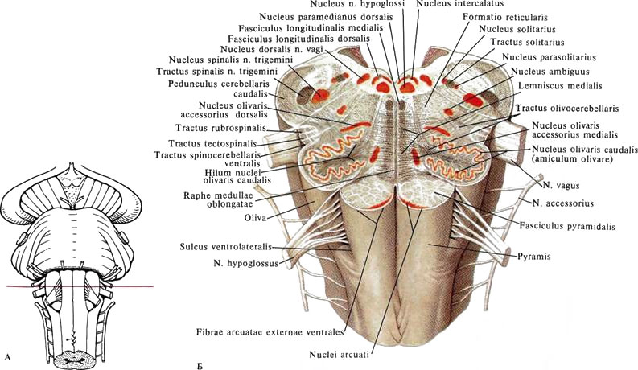
Внутрішня будова довгастого мозку
Довгастий мозок побудований з білої і сірої речовини та ретикулярної формації
Сіра речовина: нижні оливні ядра (nuclei olivаres inferiores); ядра IX, X, XI і XII пар черепних нервів; тонке і клиноподібне ядра.
Біла речовина: міжоливний шар, що містить медіальну петлю (lemniscus mediаlis), яка складається з внутрішніх дугоподібних волокон (fibrаe аrcuаtаe internаe) - волокон пропріоцептивного шляху коркового напрямку, що утворюють перехрест медіальних петель (відростки других нейронів, що лежать в тонкому і клиноподібному ядрах). Над перехрестом медіальних петель розташовується - задній поздовжній пучок (fаsciculus longitudinаlis posterior). Через довгастий мозок проходять висхідні провідні шляхи, що зв'язують спинний мозок з півкулями великого мозку, мозковим стовбуром і з мозочком. Вентральні відділи довгастого мозку представлені низхідними руховими волокнами пірамідних шляхів.
Ретикулярна формація (formatio reticularis) являє собою сукупність клітин і нервових волокон, що утворюють мережу і формують центри дихання і кровообігу. Ретикулярна формація пов'язана з усіма органами чуттів, руховими і чутливими ділянками кори півкуль великого мозку, таламусом і гіпоталамусом, спинним мозком. Вона регулює рівень збудливості та тонус різних відділів ЦНС.

Slide 22
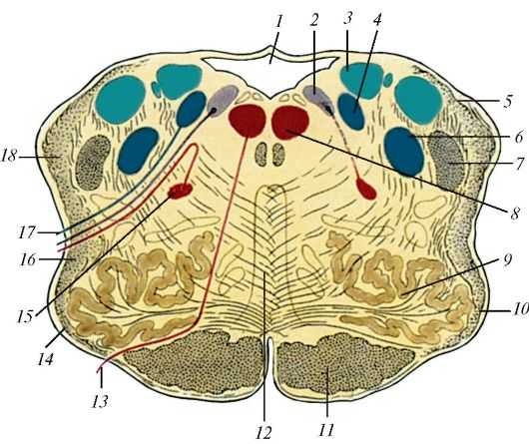
Довгастий мозок, поперечний розріз:
1 - четвертий шлуночок;
2 - дорсальне ядро ​​блукаючого нерва;
3 - ядро ​​вестибулярного нерва;
4 - ядро ​​поодинокого шляху;
5 - задній (дорсальний) спиномозочковий шлях;
6 - спинномозкове ядро ​​трійчастого нерва;
7 - спинномозкової шлях трійчастого нерва;
8 - ядро ​​під'язикового нерва;
9 - оливне ядро;
10 - олива;
11 - корково-спинномозковий шлях (пірамідний);
12 - медіальна петля;
13 - під'язиковий нерв;
14 - передні зовнішні дугові волокна;
15 - подвійне ядро;
16 – спиноталамічний і спинопокришковий шляхи;
17 - блукаючий нерв;
18 - передній (вентральний) спиномозочковий шлях

Slide 23
Схема поперечного зрізу довгастого мозку

Slide 24
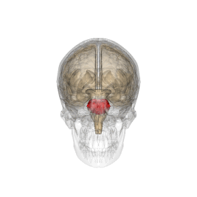
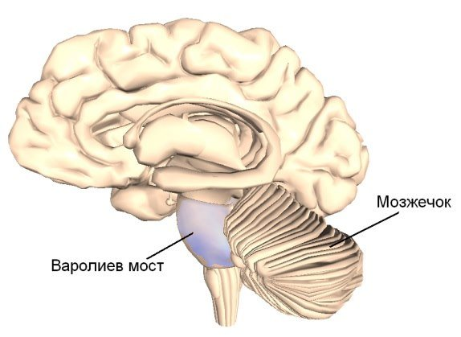
Задній мозок (metencephalon)
До заднього мозку відносяться міст, розташований вентрально, і мозочок, що лежить позаду моста. Порожниною заднього мозку є четвертий (IV) шлуночок.
Міст (Варолієв міст, pons) має вигляд поперечного потовщеного валика, з латеральних боків якого відходять середні мозочкові ніжки.
Задня поверхня моста покрита мозочком, бере участь в утворенні верхнього трикутника ромбоподібної ямки.
Передня поверхня моста межує з довгастим мозком внизу і ніжками мозку вгорі. По середній лінії поздовжньо проходить базилярна борозна (sulcus basilaris), до якої прилягає однойменна артерія.

Slide 25
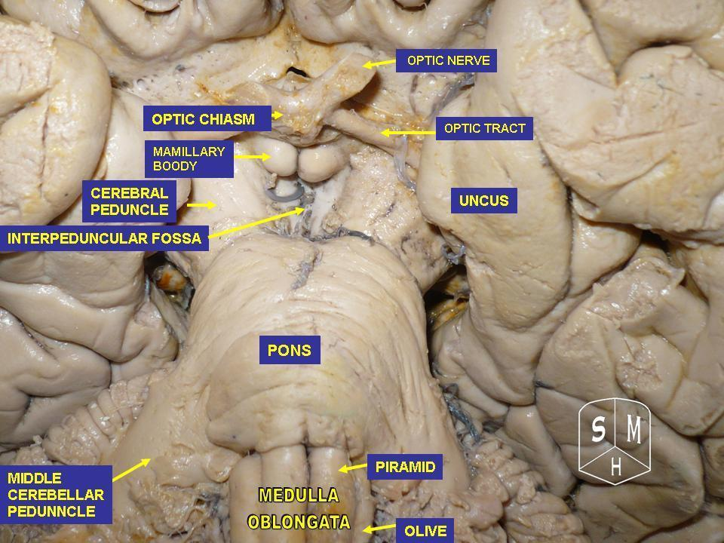

Slide 26
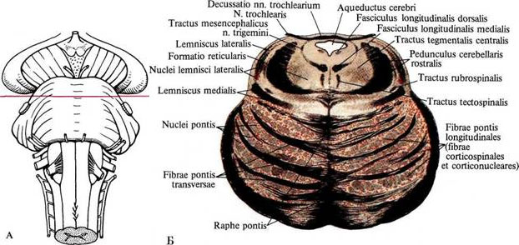
Внутрішня будова моста
Частини: передня (базилярна) (pars basilaris pontis) - основа моста, і задня (покришка) (pars dorsalis - tegmentum pontis). На межі між частинами мосту лежить трапецієподібне тіло (corpus trapezoideum), утворене поперечними волокнами провідного шляху слухового аналізатора. Між цими волокнами залягають переднє і заднє ядра (nuclei corporis trapezoidei, anterior et posterior).
В основі мосту є клітинні скупчення - власні ядра мосту та проходять поздовжні волокна, що належать до пірамідного шляху, і корково-мостові волокна, що закінчуються на власних ядрах моста. Відростки нейронів ядер моста утворюють пучки поперечних волокон основи мосту, які йдуть до мозочка, утворюючи середні мозочкові ніжки (pedunculi cerebellares medii).
У задній частині мосту розташовуються ретикулярна формація, ядра V, VI, VII, VIII пар черепних нервів, а також волокна, які є продовженням чутливих провідних шляхів довгастого мозку. Над ретикулярною формацією розташований задній поздовжній пучок (fasciculus longitudinalis posterior), а збоку і вище медіальної петлі залягають волокна латеральної петлі (lemniscus lateralis).

Slide 27
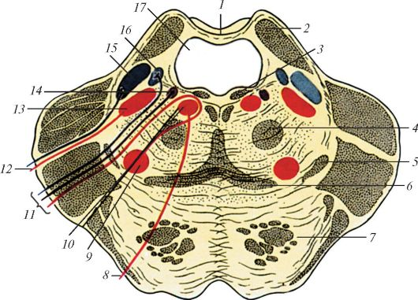
Поперечний розріз моста на рівні верхнього мозкового вітрила:
1 - верхнє мозкове вітрило;
2 - верхня мозочкова ніжка;
3 - задній поздовжній пучок;
4 - центральний покришечний шлях;
5 - латеральна петля;
6 - медіальна петля;
7 - пірамідний шлях;
8 - відвідний нерв;
9 - ядро лицевого нерва;
10 - ядро відвідного нерва;
11 - лицевий нерв;
12 - трійчастий нерв;
13 - рухове ядро трійчастого нерва;
14 - верхнє слиновидільне ядро;
15 - верхнє чутливе ядро трійчастого нерва;
16 - ядро одиночного шляху;
17 - IV шлуночок

Slide 28
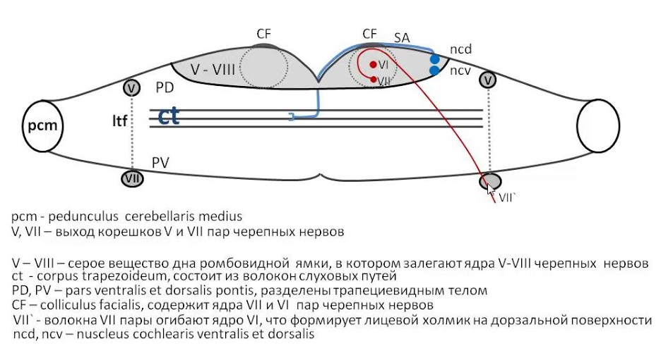
Схема будови моста

